Slide 1
Transformación Digital:
Una visión global
Reunión Regional para Latinoamérica de la WFA
Ciudad de México, 16 de Junio 2015

Slide 2
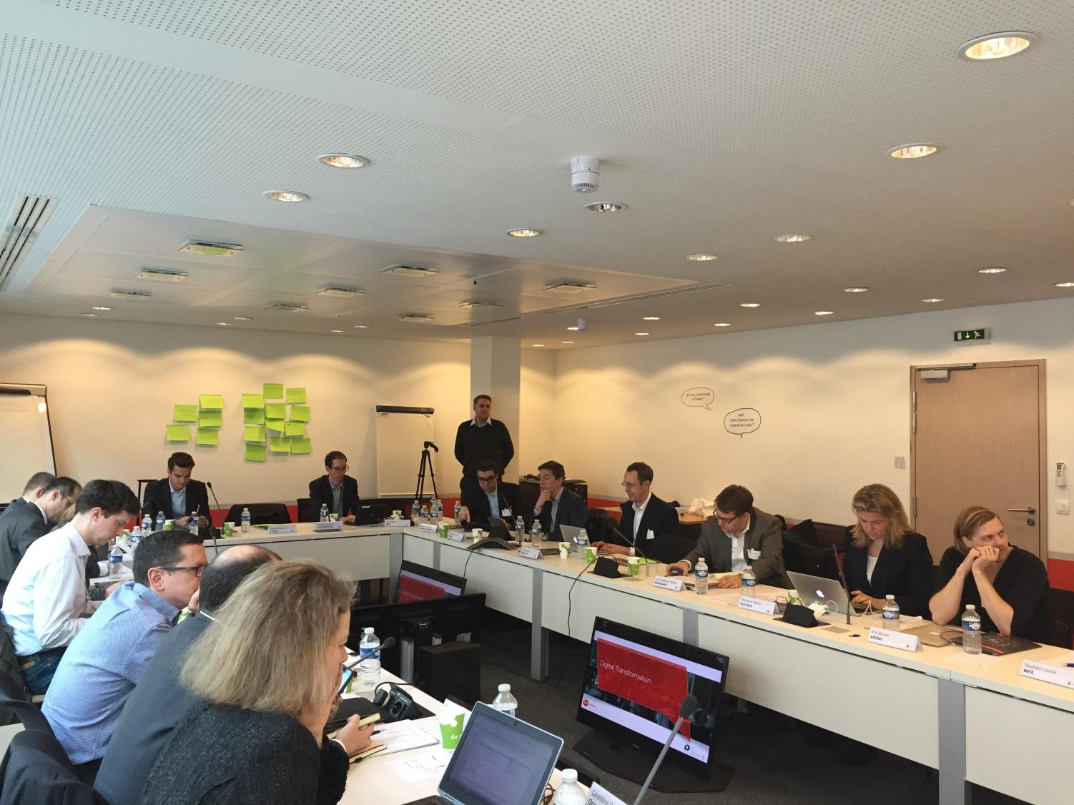
Gran prioridad para 66% de los miembros de la WFA
Transformación Digital = “La reorganización de, o nueva inversión en, tecnología y modelos de negocio para involucrar efectivamente a los usuarios digitales en cada punto de contacto en el ciclo de vida de la experiencia del consumidor”, (Altimeter)

Slide 3
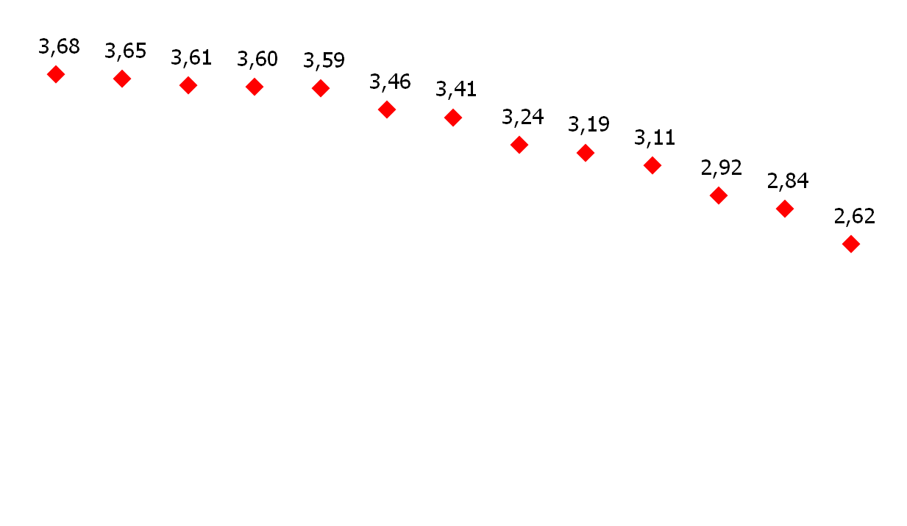
Asegurar relevancia en la era del consumidor conectado, la principal motivación
P. Clasifique los siguientes motores e iniciativas de acuerdo a qué tan importantes son para la transformación digital de su organización
Muy importante(4)
Algo importante (3)
Aumento de la conversión y lealtad del consumidor
No muy importante
(2)
Eficiencia mejorada de la gestión del marketing y de la marca digital
Medición eficaz del ROI y de las inversiones en marketing
Total Integración de redes sociales, móvil, web, ecommerce y de servicios para ofrecer una experiencia de usuario sin obstáculos
Actualización de los sitios web y las plataformas ecommerce para un mundo de tecnología móvil
Garantizar la relevancia de la marca en la era del consumidor conectado
Mayor colaboración interna en las fronteras, las marcas y los silos
Empleo del poder de las plataformas sociales digitales y del comercio social
Ser visto como un innovador en nuestra industria
Preocupación por los efectos de la alteración digital
Identificación y aprovechamiento de nuevas fuentes de ingresos provenientes de productos digitales
No quedarse atrás con respecto a la competencia
Para nada importante
(1)
Prepararse para la vida después de la televisión
Fuente: WFA/TDC Digital Strategy & Digital Transformation; Base: 37; Fecha: marzo de 2015

Slide 4

Visión de Burberry: “la primera empresa completamente digital de principio a fin”

Slide 5
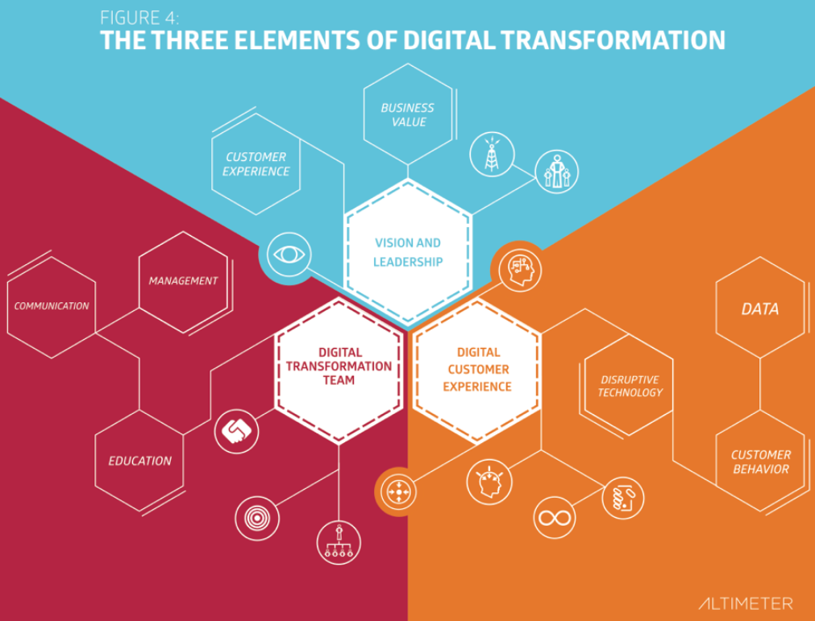

Slide 6
Y qué piensan nuestros miembros…
DIGITALFORUM, Paris

Slide 7
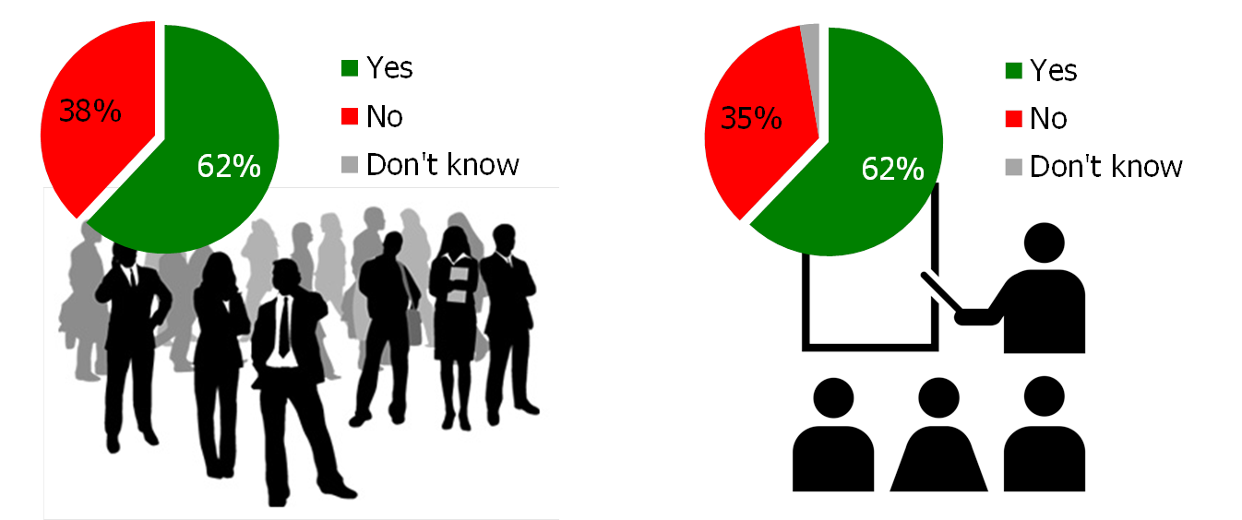
Programas formales y para toda la organización cada vez más disponibles
P. ¿Cuenta con…
... un presupuesto y un programa de formación específico para su transformación digital?
... un programa de transformación digital formal para toda la organización?
Si
Si
No sabe
No sabe
Fuente: WFA/TDC Digital Strategy & Digital Transformation; Base: 37; Fecha: enero de 2015

Slide 8
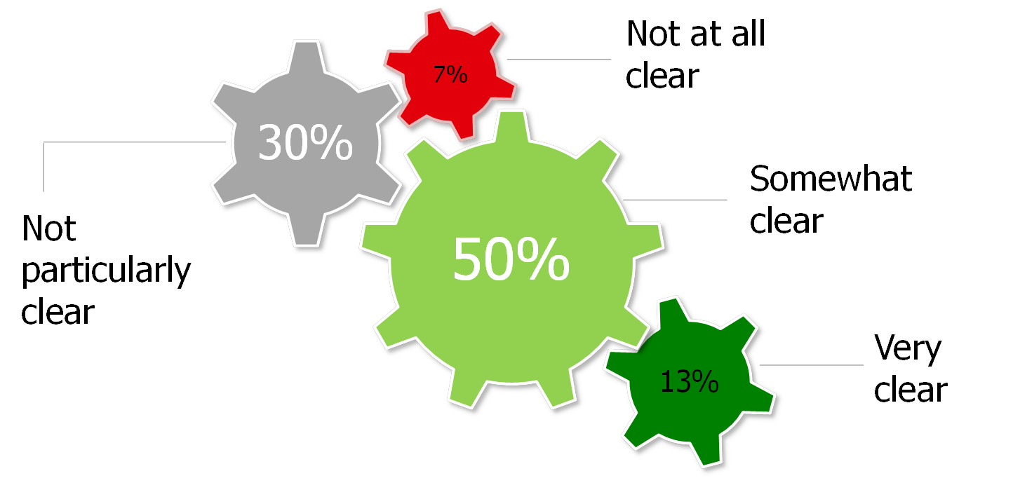
El establecimiento de una estrategia clara y para toda la organización es un imperativo esencial
P. ¿Hasta qué punto cree que su organización cuenta con una estrategia digital empresarial clara?
Para nada clara
Algo clara
No muy clara
Muy
Clara
Fuente: WFA/TDC Digital Strategy & Digital Transformation; Base: 34; Fecha: enero de 2015

Slide 9
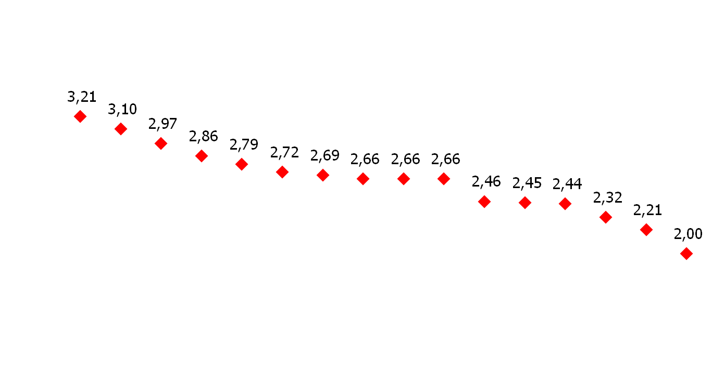
Los departamentos de la organización deben colaborar plenamente para superar las barreras de la transformación
P. ¿Hasta qué punto los siguientes factores están obstaculizando o inhibiendo sus esfuerzos de transformación digital?
Bloquea mucho
(4)
Apoyo o implicación de liderazgo de los cargos superiores
No existe ninguna estrategia digital en toda la organización
Bloquea un poco (3)
No se sabe por dónde empezar
Cultura empresarial
Cooperación entre departamentos y silos
No bloquea demasiado
(2)
Establecimiento claro de roles y responsabilidades
Pensar más allá de la "mentalidad de una campaña"
Financiamiento para iniciativas clave de TD
Falta de datos para poder justificar el valor de la TD
Aptitudes empresariales para cumplir
Entendimiento del comportamiento del nuevo consumidor conectado
Gestión del riesgo, cumplimiento, implicaciones legales
Falta de una visión clara sobre lo que la TD puede ayudar a nuestra organización a conseguir
Gestión de las partes interesadas
Comunicar el programa y obtener apoyo interno
Aptitudes de agencia colaboradoras de suministro
No bloquea en absoluto
(1)

Slide 10
Normalmente el director de marketing/director digital dirige el proceso con la participación de varias partes interesadas
P. ¿Quién tiene la máxima responsabilidad y quién está involucrado en su proceso de transformación digital?
Responsabilidad general
Dirige el
proceso
Involucrados
Nada
involucrado
CEO
Director de marketing
Director digital
Director tecnológico
Director comercial
Comité de dirección de funciones cruzadas
Fuente: WFA/TDC Digital Strategy & Digital Transformation; Base: 34; Fecha: enero de 2015

Slide 11
Preferencias para que el director ejecutivo tenga la responsabilidad global, mientras el director digital dirige
P. Para conseguir una transformación más eficaz, ¿quién cree que debería estar involucrado en el proceso?
Responsabilidad general
Dirige el
proceso
Nada
involucrado
Involucrado
CEO
Director de marketing
Director digital
Director tecnológico
Director comercial
Comité de dirección de funciones cruzadas
Fuente: WFA/TDC Digital Strategy & Digital Transformation; Base: 34; Fecha: enero de 2015

Slide 12
En resumen, la transformación digital…
La transformación digital no soluciona todos los problemas, sino que se trata de un proceso para redefinir sus modelos empresariales a fin de garantizar que pueda sacar el máximo rendimiento del poder y del impacto digital.
La transformación digital debe empezar con el cliente o la experiencia del usuario.
Una estrategia digital clara para toda la organización diseñada a partir de un entendimiento claro de los hábitos y los comportamientos digitales de su cliente es de vital importancia.
Un apoyo total es crucial para cumplir con los requisitos de presupuesto, entrega y empleados.
Los cambios no ocurren solos. El equipo de transformación digital debe ser persistente para reunir individuos y departamentos diversos por todo el mundo.
Comprometerse, comprometerse y comprometerse! Si no lo hace, es posible que su modelo de negocio pueda ser superado, al igual que ha pasado con muchos modelos de negocio, que han quedado obsoletos a causa del efecto combinado de sistemas de telefonía móvil, datos, redes sociales y en tiempo real, entre otros.

Slide 13
¡MUCHAS GRACIAS!

